Slide 1
Mesures et contrôle

Slide 2
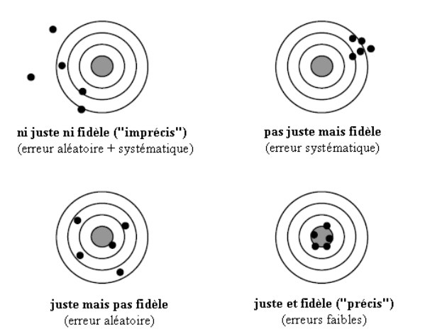
Erreur et validité
http://www4.ac-nancy-metz.fr/physique/lycee/stl/

Slide 3
Cahier des charges
Cahier des charges :
Mesure de la température dans une réaction chimique pour 500 °C < T < 1200 °C.
Pas de Tungstène car susceptible de réagir avec les produits
Précision exigée : 0,5 %
Temps de réponse de 20 s

Slide 4
Cahier des charges
Thermistance | Plage de température | Précision
Résistance au Germanium | -300 °C – - 150 °C | +/- 1,5 %
Résistance Pt 100 | -200°C – 600 °C | +/- 0,5 %
Thermocouples | X | X
Cuivre/Constantan type T | -270 °C – 370 °C | +/- 0,75 %
Chromel/Alumel type K | -270°C – 1250 °C | +/- 0,75 %
Fer/Constantan type J | -210 °C – 800 °C | +/- 0,75 %
Pt-Rh (10%) / Pt type S | -50 °C – 1500 °C | +/- 0,4 %
Asch

Slide 5
Cahier des charges
Thermistance | Plage de température | Précision
Résistance au Germanium | -300 °C – - 150 °C | +/- 1,5 %
Résistance Pt 100 | -200°C – 600 °C | +/- 0,5 %
Thermocouples | X | X
Cuivre/Constantan type T | -270 °C – 370 °C | +/- 0,75 %
Chromel/Alumel type K | -270°C – 1250 °C | +/- 0,75 %
Fer/Constantan type J | -210 °C – 800 °C | +/- 0,75 %
Pt-Rh (10%) / Pt type S | -50 °C – 1500 °C | +/- 0,4 %
Asch

Slide 6
Cahier des charges
Thermistance | Plage de température | Précision
Résistance au Germanium | -300 °C – - 150 °C | +/- 1,5 %
Résistance Pt 100 | -200°C – 600 °C | +/- 0,5 %
Thermocouples | X | X
Cuivre/Constantan type T | -270 °C – 370 °C | +/- 0,75 %
Chromel/Alumel type K | -270°C – 1250 °C | +/- 0,75 %
Fer/Constantan type J | -210 °C – 800 °C | +/- 0,75 %
Pt-Rh (10%) / Pt type S | -50 °C – 1500 °C | +/- 0,4 %
Asch

Slide 7
Conclusion
Phénomène Physique
Mesurande
Domaine nominal d’utilisation
Capteur
+
Etalonnage
Précision
Cahier des
charges
Affichage de la mesure

